Slide 1
SOFTWARE APLIKASI ILMU SOSIAL DAN BUDAYA
Arie Triyabakti Pradana 1810651107
Muhammad Wildan Firdausi 1910651114
Muhammad Asril Azim 1910651123
Ridho Ananta B 1910651036
Elvira Nugrah F P 1910651149
Moh Iqbal Maulidani 1910651150

Slide 2
KOMPUTER & MASYARAKAT
Komputer dan Masyarakat dapat didefinisikan sebagai hubungan antara pengguna (User) dengan suatu alat (Komputer) guna mencapai tujuan, dan selanjutnya akan dapat meningkat- kan efisiensi waktu dan tenaga serta mempermudah dalam melakukan sesuatu pekerjaan, dengan tidak lagi menggunakan cara-cara tradisional (manual), akan tetapi dengan menggunakan suatu alat yang sudah di tentukan ketelitiannya dan pertimbangan dengan matang.
PERANAN KOMPUTER DALAM MASYARAKAT
Dengan adanya komputer hidup kita semakin mudah dan praktis, contohnya untuk mencari sebuah informasi, masyarakat sekarang hanya tinggal membuka Google dan mengetikan informasi apa yang ingin mereka cari, dan Google dengan senang hati akan mencarikan informasi tersebut untuk kita. Berbeda dengan masyarakat terdahulu sebelum adanya Google, masyarakat terdahulu jika ingin mencari sebuah informasi mereka harus pergi ke perpustakaan dan mencari secara manual buku- buku yang sekiranya memuat informasi yang sedang dicari. Dengan adanya komputer orang-orang zaman sekarang tanpa disadari telah menghasilkan kebudayaan atau kebisaan baru bahwasanya untuk mencari sebuah informasi gunakan saja Google.

Slide 3
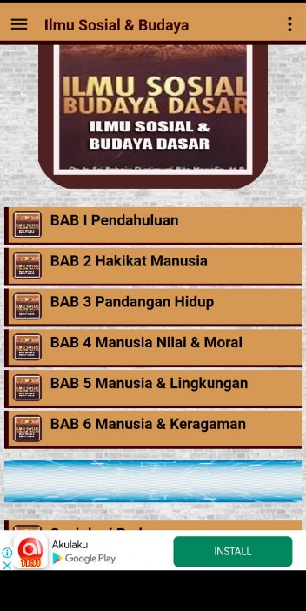
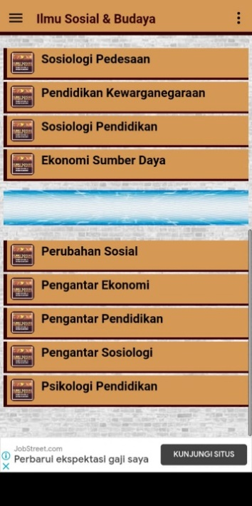
SOFTWARE APLIKASI Software Aplikasi Ilmu Sosial dan Budaya ini berisi tentang materi dan penjelasan mengenai ilmu sosial budaya, dalam aplikasi ini ada beberapa bab dan sub bab, fitur dibawah ini dapat memudahkan pengguna aplikasi untuk memilih materi mana yang ingin dipelajari

Slide 4
INPUT Halaman utama Daftar isi Sub bab Materi ASPEK TEKNOLOGI Aplikasi ini sudah diprogram sedemikian rupa untuk dapat berjalan dengan lancar di mobile. Software ini sendiri merupakan aplikasi yang masuk dalam kategori buku. Karena isinya sendiri berupa banyak artikel penting terkait dengan hukum humaniora. Aplikasi ini diprogram untuk dapat menampilkan text dan juga gambar selain itu pada menu awal juga terdapat program jam. Dengan begitu user bisa secara live melihat pukul berapa sekarang. Pada menu awal akan user bisa dengan mudah mentap bagian pojok kanan atas berupa titik tiga vertikal. Pada bagian ini terdapat empat program yang siap membantu pengguna saat diperlukan. Saat masuk kedalam menu artikel materi Ilmu Sosial & Budaya, user akan diarahkan masuk kedalam program menu pilihan pembahasan. Materi yang dibawakan juga terbilang lengkap, saat sedang membaca pengguna yang membutuhkan text dengan ukuran lebih besar akan dimudahkan karena sudah ada fitur program zoom in & zoom out yang sangat membantu saat membaca.

Slide 5
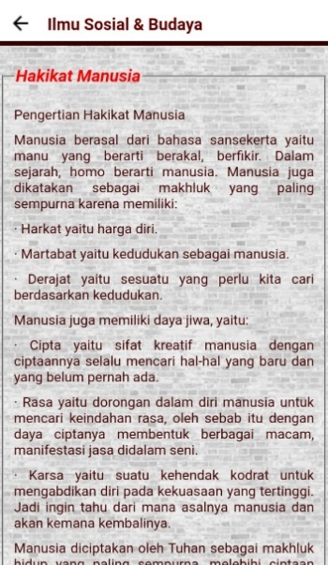
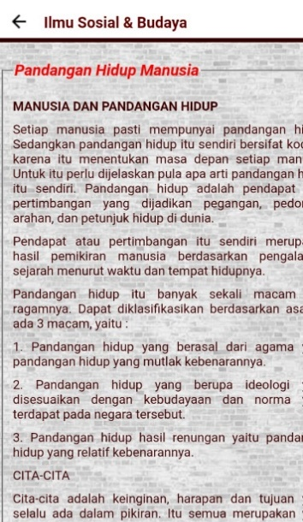
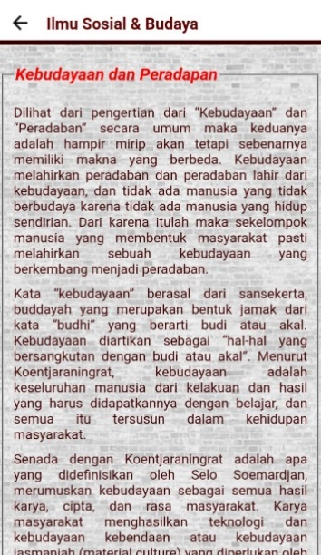

OUTPUT
Berisi Materi dan Penjelasan mengenai Ilmu Sosial Budaya, Dalam software tersebut ada beberapa Bab dan Sub Bab, fitur ini dapat memudahkan pengguna aplikasi / Sofware untuk memilih materi mana yang ingin dipelajarai, untuk dapat mengaksesnya juga tidak perlu menggunakan Internet (offline). Output berupa materi yang disediakan oleh Software ini juga terbilang lumayan beragam bisa dilihat langsung di gambar yang disediakan di bawah. Dengan berbagai macam materi yang disediakan menjadikan aplikasi / Sofware ini cukup recommend untuk di gunakan,

Slide 6
Terima kasih

